Slide 1
স্বাগতম

Slide 2
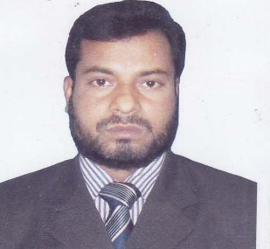
পরিচিতি
পাঠ পরিচিতি
এস.এস.সি ( (ভোকেশনাল শিক্ষাক্রম)
নবম শ্রেণি
বিষয়ঃ জেনারেল ইলেকট্রনিক্স-২ ( ১ম পত্র)
অধ্যায়-১
ইন্টারনেট সিস্টেমের টুলস ও ইকুইপমেন্ট(Tools and Equipment of internet System)
শিক্ষক পরিচিতি
নামঃ মোঃ একাববর হোসেন
পদবীঃ ট্রেড ইন্সট্রাক্টর ( জেনারেল ইলেকট্রনিক্স)
প্রতিষ্ঠানঃ তিলনা বালিকা উচ্চ বিদ্যালয়
তিলনা, সাপাহার, নওগাঁ।
মোবাইলঃ 01713773440
ই-মেইলঃ ekabbar@yahoo.com

Slide 3
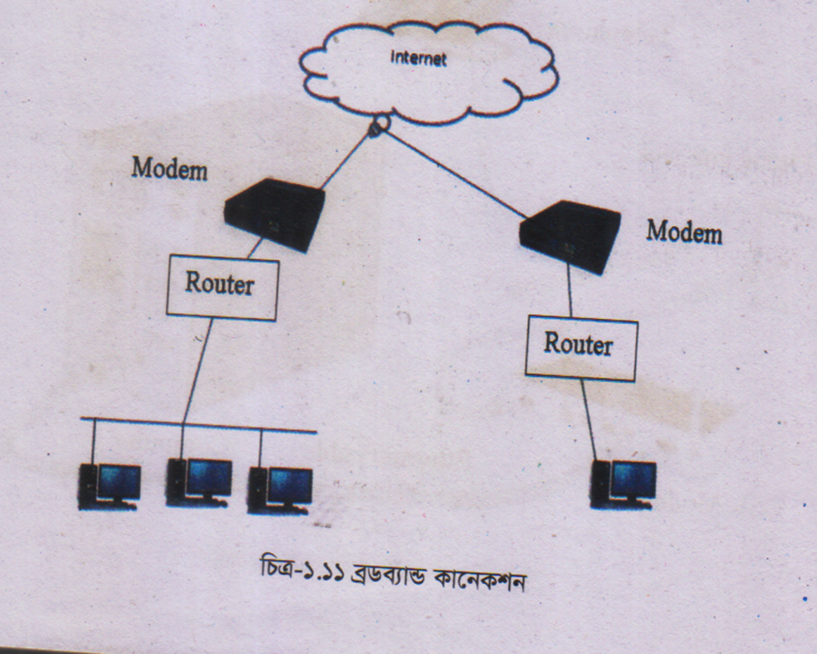
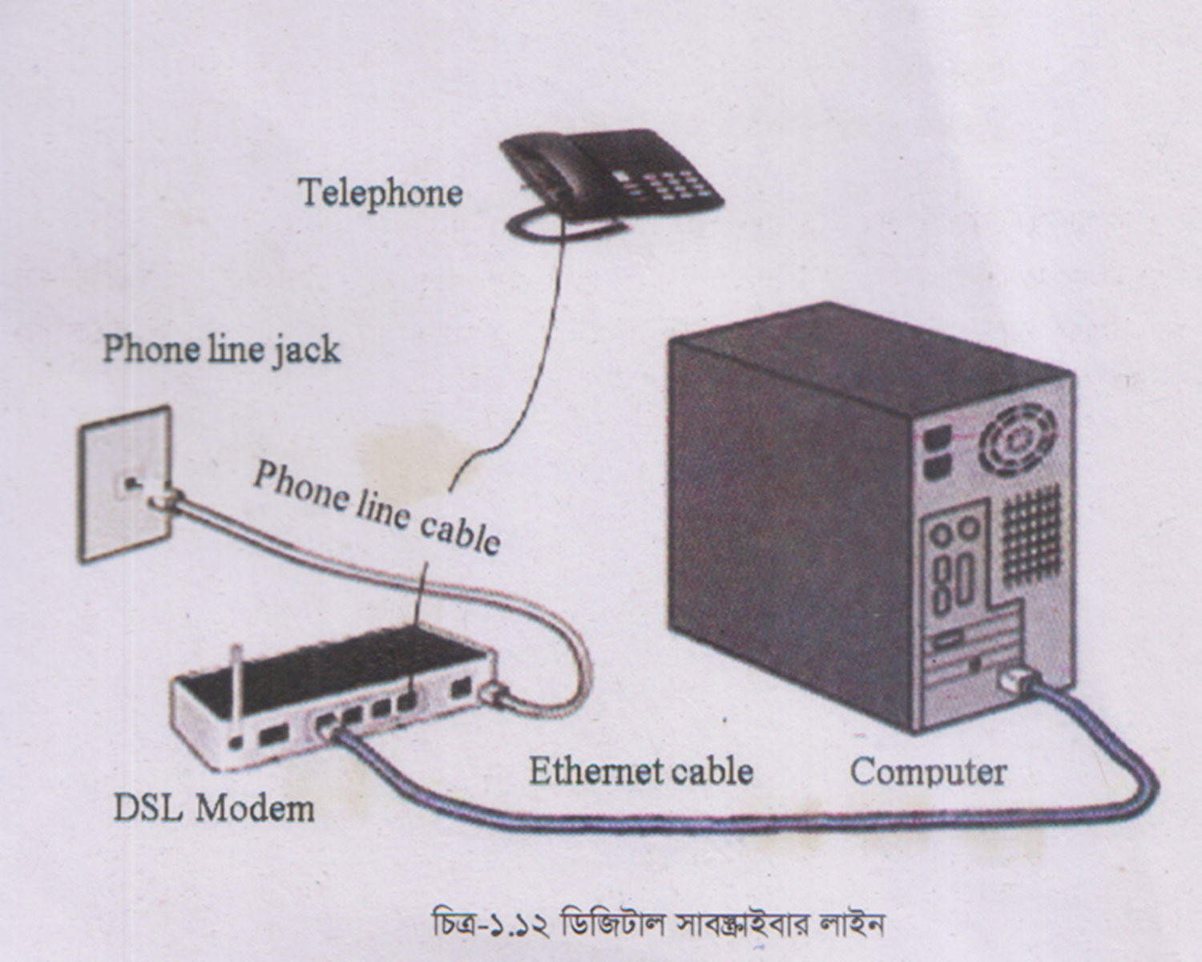
নিচের ছবি গুলো লক্ষ্য কর।

Slide 5
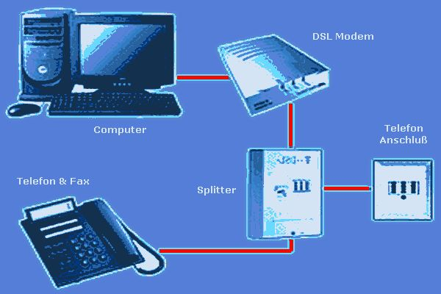

Slide 6
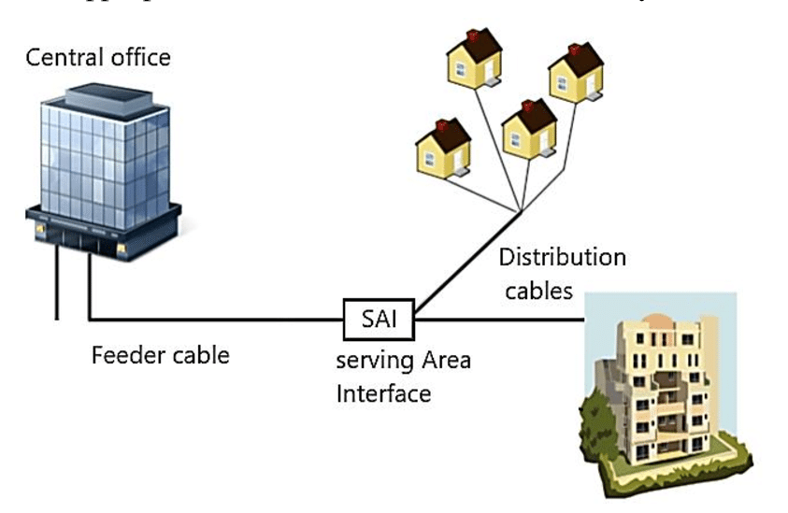

Slide 7
পাঠ শিরোনাম
ব্রডব্যান্ড কানেকশন
(Broadband Connection)

Slide 8
শিখনফল
এই পাঠ শেষে শিক্ষার্থী যা যা শিখবে
# ব্রডব্যান্ড কি তা বলতে পারবে ।
# ব্রডব্যান্ড কনেকশনের বিভিন্ন পদ্ধতি সম্পর্কে বলতে পারবে।
# বিভিন্ন ধরনের ব্রডব্যান্ড কানেকশন শনাক্ত করতে পারবে।
# ডিজিটাল সাবস্ক্রাইবার লাইন ( Digital Subcriber Line –DSL) সম্পর্কে বলতে পারবে।

Slide 9
ব্রডব্যান্ড ( Broadband)
ব্রডব্যান্ড হচ্ছে একটি উচ্চ গতির সংযোগ পদ্ধতি যা কেবল ডি.এস.এল (DSL-Disital Subcriber Line ) অথবা স্যাটেলাইট (Satellite) এ ব্যবহার করা হয়। প্রত্যেকটি পদ্ধতির জন্য ভিন্ন ভিন্ন হার্ডওয়্যার ব্যবহার করতে হয়। পূর্বে ডায়াল-আপ কানেকশন ( Dial Up Connection) ছিল নন ব্রডব্যান্ড ( Non-Brand Connection) এবং তা ছিল সস্তা। এখন প্রায় সকল ইন্টারনেট ব্যবহারকারী ব্রডব্যান্ড কানেকশন (Broadband Connection) ব্যবহার করছে। এটি বিস্তৃত ফ্রিকোয়েন্সির ( Wide Range Frequency ) একটি উচ্চ ক্ষমতা সম্পন্ন ডাটা ট্রান্সমিশন পদ্ধতি যা একই সময়ে প্রচুর সংখ্যক সিগন্যালকে খুব দ্রুত ট্রান্সমিট করতে পারে।

Slide 10
ব্রডব্যান্ড কানেকশন ( Broadband Cobbection)

Slide 11
ব্রডব্যান্ড কানেকশনের বিভিন্ন পদ্ধতি
# ডিজিটাল সাবস্ক্রাইবার লাইন ( ডি.এস.এল)
# কেবল মডেম
# ওয়্যারলেস
# স্যাটেলাইট
#ব্রডব্যান্ড ওভার পাওয়ার লাইন ( বিপিএল)

Slide 12
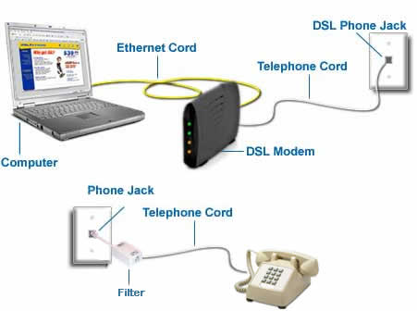
ডিজিটাল সাবস্ক্রাইবার লাইন (Digital Subcriber Line- DSL)
ডি.এস.এল এমন একটি পদ্ধতি যা প্রচলিত টেলিফোন লাইনগুলোকে উচ্চ ব্যান্ডউইডথ ডাটা যেমন মাল্টিমিডিয়া এবং ভিডিও পরিষেবা গ্রহকদের নিকট পরিবহনের জন্য ব্যকহৃত হয়।

Slide 13
দলীয় কাজ
গ্রুপভিত্তিক কয়েকটি নেটওয়ার্কিং ডিভাইসের নাম লিখ

Slide 14
মূল্যায়ন

Slide 15
বাড়ির কাজ

Slide 16
সবাইকে ধন্যবাদ জানিয়ে আজকের পাঠ শেষ করছি। জয় বাংলা।
সমাপ্ত

